Slide 1


07
AULA 07 · Segunda, 24/08
Arquitetura de Dados e Data Warehouse
"Dados são o novo petróleo" — como organizá-los?
Módulo · Arquitetura de Serviços e Dados
Prof.: Everton J Benedicto

Slide 2
Cronograma das Aulas
01
02
03
Seg 10/08
Qua 12/08
Sex 14/08
Introdução ao Módulo e Docker
Arquitetura de Servidores
Apache e Nginx
04
05
06
Seg 17/08
Qua 19/08
Sex 21/08
Proxy Reverso e DNS
CI/CD e Ciclo de Vida
Cloud Computing
07
08
09
Seg 24/08
Ter 25/08
Qua 26/08
Arquitetura de Dados e Data Warehouse
Data Lake
Concluir atividades e preencher rubricas
Ada · AR-NA-002 · Arquitetura de Serviços e Dados
Prof.: Everton J Benedicto
Aula 07 — Arquitetura de Dados e Data Warehouse

Slide 3


COMBINADO DA TURMA
Por favor!
Bora participar!
Combinados da nossa aula
Câmeras ligadas.
1
Entrem no horário: início e intervalo.
2
Participem da aula.
3
Câmera ligada + mão levantada
= aula top!
Tirem dúvidas.
4
INTERVALO · 16:30 BRT
Levantem a mão para tirar dúvidas.
5
Ada · AR-NA-002 · Arquitetura de Serviços e Dados
Prof.: Everton J Benedicto
Aula 06 — Cloud Computing

Slide 4
REVIEW
Recapitulando a Aula 6
On-Premises: controle total, custo alto. Cloud: flexível, paga pelo uso.
✓
IaaS = infraestrutura, PaaS = plataforma, SaaS = software.
✓
Implantação: pública (compartilhada), privada (dedicada) e híbrida.
✓
Benefícios: agilidade, elasticidade, economia e alcance global.
✓
Ada · AR-NA-002 · Arquitetura de Serviços e Dados
Prof.: Everton J Benedicto
Aula 06 — Cloud Computing

Slide 5
FUNDAMENTOS
Arquitetura de Dados — Por que Importa?
1
"Data is the new oil": dados valem como petróleo (Clive Humby)
2
Armazenamento: tecnologias, políticas e retenção de dados
3
Processamento: dimensionar pipelines e infraestrutura
4
Disponibilização: levar o dado a quem precisa, quando precisa
5
Visualização: padronizar ferramentas de BI
💡 ANALOGIA
Dados sem arquitetura são uma biblioteca sem catalogação: milhares de livros, mas você nunca acha o que procura. A arquitetura é o sistema que dá valor ao acervo!
Ada · AR-NA-002 · Arquitetura de Serviços e Dados
Prof.: Everton J Benedicto
Aula 07 — Arquitetura de Dados e Data Warehouse

Slide 6
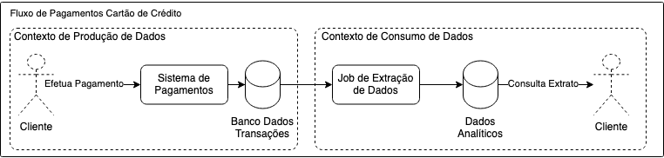
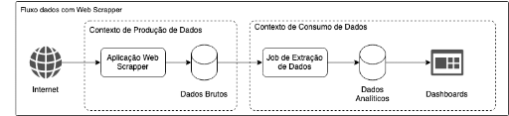
CICLO DE VIDA
O Ciclo de Vida do Dado
Produtores: sistemas que geram os dados
1
2
Ingestão: coleta e entrada no ambiente analítico
Processamento: limpar, enriquecer e modelar
3
Consumidores: dashboards, ML, relatórios e APIs
4
Fonte: do autor
Ada · AR-NA-002 · Arquitetura de Serviços e Dados
Prof.: Everton J Benedicto
Aula 07 — Arquitetura de Dados e Data Warehouse

Slide 7
DATA WAREHOUSE
O que é um Data Warehouse?
1
Repositório central: dados estruturados, históricos e integrados
2
Analítico (OLAP): otimizado para consultas e relatórios
3
Diferente do OLTP: aqui o foco é análise, não transação
4
Fonte única: múltiplas origens unificadas de forma confiável
💡 ANALOGIA
O banco transacional é o caixa do supermercado (registra cada venda). O Data Warehouse é o escritório que consolida todas as vendas de todas as lojas para o diretor decidir!
Ada · AR-NA-002 · Arquitetura de Serviços e Dados
Prof.: Everton J Benedicto
Aula 07 — Arquitetura de Dados e Data Warehouse

Slide 8
MODELAGEM DIMENSIONAL
Kimball: Fatos e Dimensões
1
Tabela Fato: os eventos do negócio e suas métricas (valor da venda, qtd. de itens)
2
Tabelas Dimensão: o contexto do evento (quem comprou, quando, onde, qual produto)
3
Consultas simples: SQL curto e alta performance em Power BI e Tableau
4
Melhor para: BI, dashboards e acesso direto pelo analista de negócio
💡 ANALOGIA
Pense numa nota fiscal: a FATO é o valor que você gastou; as DIMENSÕES são as etiquetas em volta — quem vendeu, em que loja, em que dia. A fato responde “quanto”, a dimensão responde “quem, onde e quando”.
Ada · AR-NA-002 · Arquitetura de Serviços e Dados
Prof.: Everton J Benedicto
Aula 07 — Arquitetura de Dados e Data Warehouse

Slide 9
ESQUEMAS
Star Schema vs. Snowflake Schema
STAR · dimensões ligadas direto à fato
SNOWFLAKE · dimensões normalizadas
DIM Produto
DIM Produto
SUB Categoria
DIM Cliente
FATO Vendas
DIM Tempo
DIM Cliente
FATO Vendas
DIM Tempo
SUB Região
DIM Loja
DIM Loja
Estrela: menos joins, leitura mais rápida · Floco de neve: menos duplicidade, mais joins
Ada · AR-NA-002 · Arquitetura de Serviços e Dados
Prof.: Everton J Benedicto
Aula 07 — Arquitetura de Dados e Data Warehouse

Slide 10
MODELAGEM NORMALIZADA
Inmon: a única fonte da verdade
1
3ª Forma Normal (3NF): dados divididos em muitas tabelas para evitar redundância
2
Single Source of Truth: um DW corporativo, independente de quem vai consumir
3
Prós e contras: integridade excelente, mas consultas lentas por causa dos joins
4
Melhor para: DW central que alimenta Data Marts dimensionais por área
💡 ANALOGIA
É o almoxarifado da empresa: cada peça no sua gaveta, sem repetição e com controle perfeito
Muito organizado — mas para montar um pedido você precisa abrir muitas gavetas
Ada · AR-NA-002 · Arquitetura de Serviços e Dados
Prof.: Everton J Benedicto
Aula 07 — Arquitetura de Dados e Data Warehouse

Slide 11
DATA VAULT
Hubs, Links e Satellites
HUB
LINK
SAT
Chaves de negócio
Relacionamentos
Contexto e histórico
Só os identificadores únicos: ID do cliente, ID do produto.
Liga os Hubs: o cliente X comprou o produto Y.
Atributos descritivos e como eles mudaram ao longo do tempo.
1
Flexibilidade: novas fontes entram sem quebrar o modelo existente
2
Auditoria total: histórico e rastreabilidade de todas as alterações
Analogia: o Hub é o CPF, o Link é o contrato assinado e o Satellite é o histórico de endereços e telefones.
Ada · AR-NA-002 · Arquitetura de Serviços e Dados
Prof.: Everton J Benedicto
Aula 07 — Arquitetura de Dados e Data Warehouse

Slide 12
RESUMO COMPARATIVO
Qual abordagem usar?
Kimball (Star Schema)
Inmon
Data Vault
Dimensional
Normalizado 3NF
Hubs · Links · Satellites
Foco
Foco
Foco
Facilidade de uso e leitura rápida
Integridade e zero redundância
Escalabilidade e auditoria
Complexidade
Complexidade
Complexidade
Baixa
Média
Alta
Leitura (BI)
Leitura (BI)
Leitura (BI)
Altíssima
Baixa (joins complexos)
Média (via marts/vistas)
Na prática: comece pelo modelo dimensional para entregar valor rápido ao BI e evolua conforme o volume e a governança exigirem.
Ada · AR-NA-002 · Arquitetura de Serviços e Dados
Prof.: Everton J Benedicto
Aula 07 — Arquitetura de Dados e Data Warehouse

Slide 13
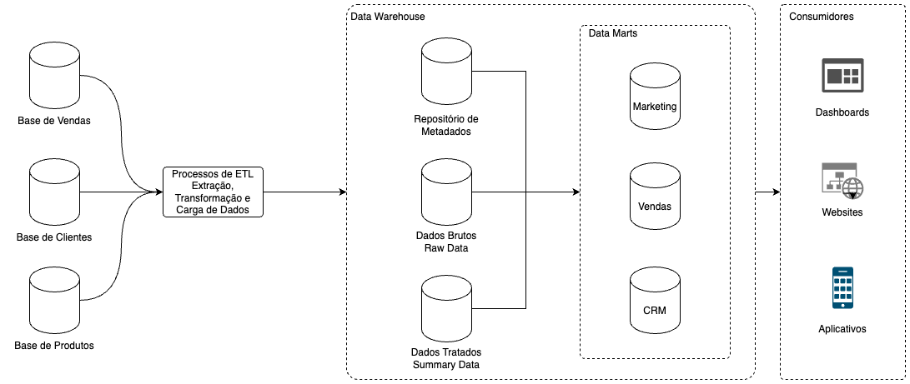
COMPONENTES
Componentes de um Data Warehouse
Fontes → ETL → camadas Raw e Summary → Data Marts → consumidores.
Fonte: do autor
Ada · AR-NA-002 · Arquitetura de Serviços e Dados
Prof.: Everton J Benedicto
Aula 07 — Arquitetura de Dados e Data Warehouse

Slide 14
PROCESSOS
ETL e OLAP vs OLTP
1
Extract: extrair os dados das fontes de origem
2
Transform: limpar, padronizar e agregar
3
Load: carregar e persistir no Data Warehouse
4
OLTP: transações rápidas (o app do dia a dia)
5
OLAP: consultas analíticas complexas (o DW)
💡 ANALOGIA
ETL é fazer suco: Extrair = colher a laranja; Transformar = espremer e adoçar; Carregar = servir no copo. O resultado é muito mais útil que a laranja crua!
Ada · AR-NA-002 · Arquitetura de Serviços e Dados
Prof.: Everton J Benedicto
Aula 07 — Arquitetura de Dados e Data Warehouse

Slide 15
DEMONSTRAÇÃO
Do transacional ao analítico
SQL
ETL
DW
geek-store-transaction
Script de ETL
geek-store-analytics
SQL Server · OLTP
Extract · Transform · Load
SQL Server · OLAP
Pedidos, clientes e pagamentos da loja
Ingestão e transformação dos dados
Modelo dimensional para análises e BI
O que vamos fazer: criar o banco transacional, popular com dados da operação e executar o script de ETL que carrega o banco analítico, separando carga operacional de carga de análise.
Ada · AR-NA-002 · Arquitetura de Serviços e Dados
Prof.: Everton J Benedicto
Aula 07 — Arquitetura de Dados e Data Warehouse

Slide 16
RESUMO
Recapitulando a Aula
Arquitetura de Dados organiza armazenamento, processamento, disponibilização e visualização.
✓
Data Warehouse: repositório central OLAP para análises e decisões.
✓
ETL: Extrair → Transformar → Carregar.
✓
Data Marts são visões especializadas do DW para cada área de negócio.
✓
Ada · AR-NA-002 · Arquitetura de Serviços e Dados
Prof.: Everton J Benedicto
Aula 07 — Arquitetura de Dados e Data Warehouse

